Slide 1

第一章 概率论的基本概念
教 师：龚文辉
电 话：13699506506

Slide 2
概率论的研究内容
概率论是随机数学的一个分支，研究和揭示随机现象的统计规律性。

Slide 3
自然界和社会上发生的现象是多种多样的。在观察、分析、研究各种现象时，通常我们将它们分为两类：确定性现象和随机现象。
(1)在一定的条件下，结果必然发生的这一类现象称为确定性现象或必然现象。
  在标准大气压下，纯水加热到100℃必然沸腾；
  向空中抛掷一颗骰子，骰子必然会下落；
  在没有外力作用下，物体必然静止或作匀速直线运动；
  太阳每天必然从东边升起，西边落下等等。

Slide 4



(2)在一定的条件下，可能出现这个结果，也可能出现那个结果的现象称为随机现象(或偶然现象)。
  在相同条件下，抛掷一枚硬币，观察正反面出现的情况。其结果可能是出现正面，也可能是出现反面；
  抛掷一枚骰子，观察出现的点数。结果有可能为: 1, 2, 3, 4, 5 或 6；

Slide 5
说明：
1、随机现象揭示了条件和结果之间的非确定性联系 , 其数量关系无法用函数加以描述。
2、随机现象在一次观察中，偶然性起着支配作用，结果呈现出不确定性。但在大量重复的情况下，其结果却呈现出某种规律性。随机现象的这种规律性我们称之为统计规律性。

Slide 6
§1 随机试验
对随机现象的观察、记录统称为随机试验
  E₁：抛一枚硬币，观察正面H、反面T出现的情况。
  E₂：抛一枚硬币三次，观察正面H、反面T出现的情况。
  E₃：抛一枚硬币三次，观察正面H出现的次数。
  E₄：抛一颗骰子，观察出现的点数。
  E₅：在一批灯泡中任取一个，测试它的寿命。

Slide 7
随机试验具有以下特点:
(1)可以在相同条件下重复进行；
(2)每次试验的可能结果不止一个，并且事先明确试验的所有可能结果；
(3)进行一次试验之前不能确定哪一个结果会出现。

Slide 8
§2 样本空间·随机事件
（一）样本空间
随机试验的每一个结果称为样本点。
全体样本点的集合称为随机试验E的样本空间，记为S={e}，e为样本点。

Slide 9
试验的样本空间的实例
E₁：抛一枚硬币，观察正面H、反面T出现的情况。
S₁={H,T}
E₂：将一枚硬币抛掷三次，观察正面H、反面T出现的情况。
S₂={HHH,HHT,HTH,THH,HTT,THT,TTH,TTT}
E₃：将一枚硬币抛掷三次，观察正面H出现的次数。
S₃={0,1,2,3}

Slide 10
E₄：抛一粒骰子，观察出现的点数。
  S₄={1,2,3,4,5,6}
E₅：记录电话交换台一分钟内接到的呼唤次数。
S₅={0,1,2,3,…}
E₆：在一批灯泡中任意抽取一只，测试它的寿命。
S₆ ={t|t≥0}
E₇：记录某地一昼夜的最高温度和最低温度。
S₇={(x,y)|T₀≤x≤y≤T₁}
这里x表示最低温度，y表示最高温度；并设这一地区的温度不会小于T₀，不会大于T₁。

Slide 11
E₈：从装有三个白球（记为1,2,3号）与两个黑球（记为4,5号）的袋中任取两个球。
（1）观察取出的两个球的颜色，
设样本点：
e₀表示“取出两个白球”
e₁表示“取出一个白球与一个黑球”
e₂表示“取出两个黑球”
于是样本空间是由三个样本点构成的集合
S₈={e₀,e₁,e₂}

Slide 12
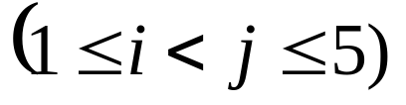
E₈：从装有三个白球（记为1,2,3号）与两个黑球（记为4,5号）的袋中任取两个球。
（2）如果观察取出的两个球的号码，
则样本点：
e_{ij}表示“取出第i号与第j号球”
于是样本空间是由10个样本点构成的集合
S₈={e₁₂,e₁₃,e₁₄,e₁₅,e₂₃,e₂₄,e₂₅,e₃₄,e₃₅,e₄₅}

Slide 13
（二）随机事件
随机试验E样本空间S的子集称为随机事件，简称事件(Event)。
（1）仅含一个样本点的随机事件称为基本事件(Basic events) 。
（2）含有多个样本点的随机事件称为复合事件。
（3）在一次试验中，事件包含的某个样本点出现，则称该事件发生。

Slide 14
例：对于试验E₂：将一枚硬币抛掷三次，观察正面H、反面T出现的情况。
S={HHH,HHT,HTH,THH,HTT,THT,TTH,TTT}
（1）事件A₁：“第一次出现的是正面H”
A₁={HHH,HHT,HTH,HTT}
（2）事件A₂：“三次出现正面”
A₂={HHH}
（3）事件A₃：“至少出现二次反面”
A₃={HTT,THT,TTH,TTT}

Slide 15
例：对于试验E₆：在一批灯泡中任意抽取一只，测试它的寿命。
事件B：“寿命小于1000小时”
B={t|0≤t<1000}
例：对于试验E₇：记录某地一昼夜的最高温度和最低温度。
事件C：“最高温度与最低温度相差10度”
C={(x,y)|y-x=10, T₀≤x≤y≤T₁}

Slide 16
特殊事件
必然事件Certainty Events
——记作Ω
样本空间Ω也是其自身的一个子集
Ω也是一个“随机”事件
每次试验中必定有Ω中的一个样本点出现
必然发生
例：
“抛掷一颗骰子，出现的点数不超过6”为
必然事件。

Slide 17
特殊事件
不可能事件 Impossible Event
——记作Φ
空集Φ也是样本空间的一个子集
Φ也是一个特殊的“随机”事件
不包含任何样本点
不可能发生
例：
“抛掷一颗骰子，出现的点数大于6”是
不可能事件

Slide 18
（三）事件的关系与事件的运算
事件是一个集合，因而事件间的关系与事件的运算自然按照集合论中集合之间的关系和集合运算来处理。根据“事件发生”的含义，下面给出事件的关系和运算在概率论中的提法。
设试验E的样本空间为S，而A、B、A_{k}(k=1,2,…) 是S 的子集。

Slide 19
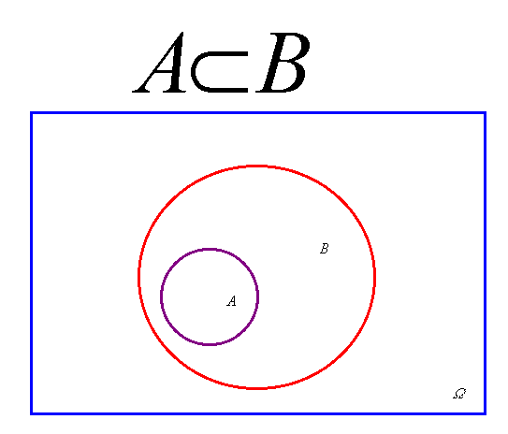
1、 包含关系(Inclusion relation)
定义：若属于事件A的样本点必属于事件B，则称事件B包含事件A，记为A ⊂ B 。
同时，事件A称为是事件B的子事件。
对任意随机事件A，都有∅ ⊂ A ⊂ S 。

Slide 20
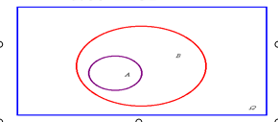
例：抛一粒骰子，记录出现的点数。
事件A=“出现4点”，B=“出现偶数点” 。
A=｛4｝，B=｛2，4，6｝
所以A ⊂ B，A是B的子事件。
A ⊂ B表示若事件A发生则事件B发生，若事件B不发生则事件A也不发生。

Slide 21
2、相等关系(equivalent relation)
定义：若属于事件A的样本点必属于事件B，且属于B的样本点必属于A，则称事件A与事件B相等，记为A= B 。
A＝B ⇔ A⊂B且B⊂A
例：抛二粒骰子，A=“二粒骰子点数之和为奇数”，B=“二粒骰子的点数为一奇一偶”。
A=B，即事件A与B同时发生，或同时不发生。

Slide 22
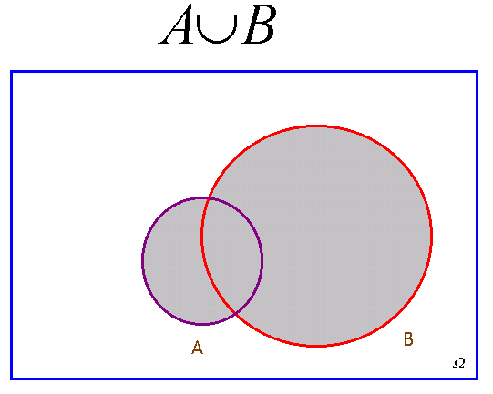
3、事件的和(Union of events)
定义：由事件A与B中所有样本点（相同的样本点只计入一次）组成的新事件称为事件A与B的和，记作A∪B。
（1）A∪B={x|x∈A或x∈B}
（2）A∪B表示事件A，B中至少有一个发生。

Slide 23
例：抛一粒骰子，记录出现的点数。事件A=“出现点数不超过3”，B=“出现偶数点” 。
则A={1，2，3}， B={2，4，6} 。
所以，A∪B={1，2，3，4，6}表示“出现不超过3的点或偶数点”。
例：有两门火炮同时向一个目标各射击一次，设A表示甲火炮击中目标，B表示乙火炮击中目标， C表示目标被击中。
则C=A∪B

Slide 24
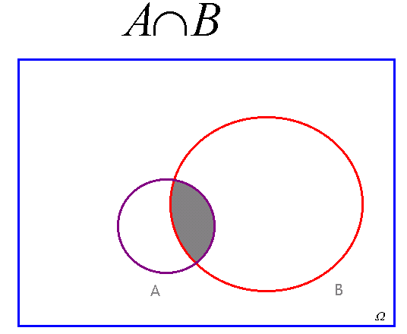
4、 事件的积(Product of events)
定义：由事件A与B中公共的样本点组成的新事件称为事件A与B的积，记作A∩B或AB。
（1）A∩B=AB
={x|x∈A且x∈B}
（2）AB表示事件A与B同时发生。

Slide 25
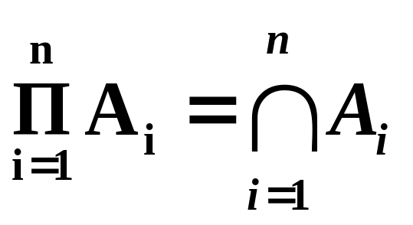
例：抛一粒骰子，记录出现的点数。事件A=“出现点数不超过3”，B=“出现偶数点” 。
则A={1，2，3}， B={2，4，6} 。
所以，A∩B={2}即“出现不超过3的偶数点”
类似地n个事件A₁，A₂，…，A_{n}同时发生,这一事件称为事件A₁，A₂，…，A_{n}的积事件（交事件），记作A₁A₂…A_{n}或

Slide 26
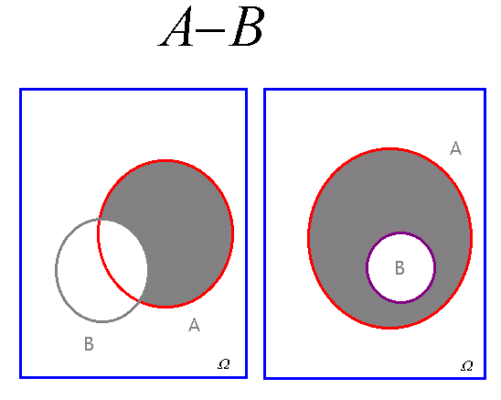
5、 事件的差(Difference of events)
定义：由在事件A中而不在B中的样本点组成的新事件称为事件A对B的差，记作A-B。
（1）A-B={x|x∈A且x∈B}
（2）A-B表示事件A发生，而事件B不发生。

Slide 27
例：抛一粒骰子，记录出现的点数。事件A=“出现点数不超过3”，B=“出现偶数点” 。
则A={1，2，3}， B={2，4，6} 。
所以，A-B={1，3}
问：B-A=？

Slide 28
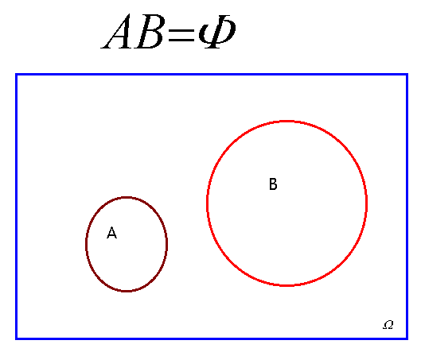
6、互不相容(Incompatible events)
定义：若事件A与事件B没有相同的样本点，即AB=∅，则称事件A与B互不相容 或互斥的。
A与B互不相容，即事件A与事件B不可能同时发生。

Slide 29
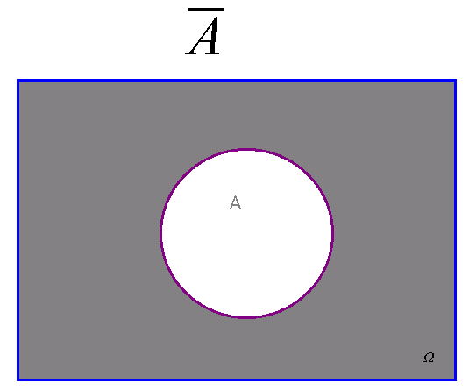
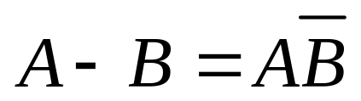
7、 对立事件(Opposite events)
定义：由在S中而不在A中的样本点组成的新事件，即S-A称为A的对立事件或逆事件，记作Ā。
（1）A∪Ā= S且AĀ=∅ 。
（2）Ā表示事件A不发生。

Slide 30
例：抛一粒骰子，记录出现的点数。
事件A=“出现点数不超过3”。
则A={1，2，3}，
而S={1，2，3，4，5，6，}。
所以， Ā ={4，5，6}“出现点数大于3”

Slide 31
小结
概率论 集合论
样本空间（必然事件）Ω 全集Ω
不可能事件Φ 空集Φ
子事件 子集
和事件A∪B 并集A∪B
积事件A∩B 交集A∩B
差事件A-B 差集A-B
对立事件 补集

Slide 32
例：掷一颗骰子，观察点数，令A表示掷出奇数点，B表示掷出点数不超过3，C表示掷出点数大于2，D表示掷出5点。
A=｛1，3，5｝，B=｛1，2，3｝， C=｛3，4，5，6｝，D=｛5｝
A∪B=
｛1，2，3，5｝，
B∪C=
S，
AB=
｛1，3｝，
BD=
∅，
Ā=
ĀC=
｛4，6｝，
｛2，4，6｝，
A-B=
｛5｝，
B-A=
｛2｝

Slide 33
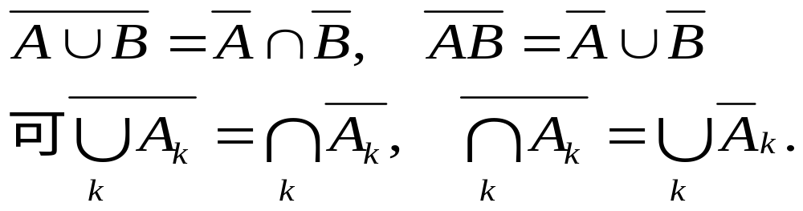
8、 事件运算的规则
1、交换律(Exchange law) ：
A∪B＝B∪A，AB＝BA
2、结合律(Combination law) ：
(A∪B)∪C＝A∪(B∪C)，(AB)C＝A(BC)
3、分配律(Distributive law) ：
(A∪B)C＝(AC)∪(BC)，
(AB)∪C＝(A∪C)(B∪C)
4、 De Morgan对偶律(Dual law) ：

Slide 34

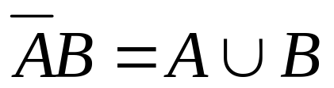
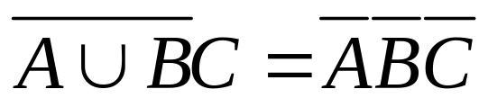
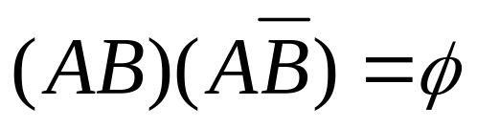
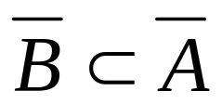
例：指出下列命题中哪些成立，哪些不成立？
（1）
（2）
（3）
（4）
（5）若A ⊂ B，则A=AB
（6）若AB= ∅且 C⊂ A ，则BC= ∅
（7）若A ⊂ B，则
（8）若B ⊂ A，则A∪B=A

Slide 35
例 ：设A、B、C为三事件，用A、B、C的运算关系表示下列事件：
（1）A发生，B与C不发生
（2）A与B都发生，而C不发生
（3）A、B、C至少有一个发生
（4）A、B、C都发生
（5）A、B、C都不发生
（6）A、B、C中不多于一个发生
（7）A、B、C不多于两个发生
（8）A、B、C至少有两个发生

Slide 36

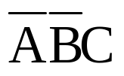


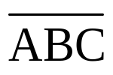
例：某人连续购买体育彩票，令事件A、B、C分别表示其第一、二、三次所买的彩票中奖，试用A、B、C及其运算表示下列事件：
（1）第三次未中奖
（2）第三次才中奖
（3）恰有一次中奖
（4）至少有一次中奖
（5）不止一次中奖
（6）至多中奖二次

Slide 37
§3 频率与概率
对于一个随机事件（必然事件和不可能事件除外）来说，它在一次试验中可能发生，也可能不发生。我们希望知道某些事件在一次试验中发生的可能性究竟有多大，希望找到一个合适的数来表示事件在一次试验中发生的可能性大小。
定义：随机事件A发生可能性大小的度量（数值），称为A发生的概率，记作P(A)。

Slide 38
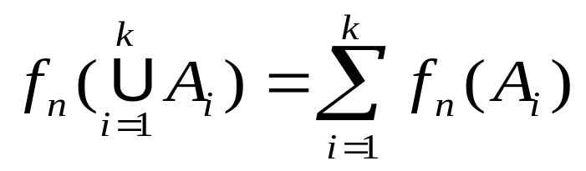
（一）频率(Frequency)
定义：在相同的条件下，进行了n次试验，在这n次试验中，事件A发生的次数n_{A}称为事件A发生的频数。比值n_{A}/n称为事件A发生的频率，并记为f_{n}(A)。
频率具有下述性质:
（1）0≤f_{n}(A)≤1;
（2）f_{n}(S )=1;
（3）若A₁,A₂,…,A_{k}是两两互不相容的事件， 则

Slide 39
例：考虑“抛硬币，观察正反面”这个试验
历史上抛掷匀质硬币的若干结果
试验者 | 抛掷次数 n | 正面出现次数m | 正面出现频率m/n
德.摩尔根 | 2048 | 1061 | 0.518
蒲丰 | 4040 | 2048 | 0.5069
皮尔逊 | 12000 | 6019 | 0.5016
皮尔逊 | 24000 | 12012 | 0.5005
维尼 | 30000 | 14994 | 0.4998

Slide 40
从上述数据可以看出：
（1）频率是随机波动的
（2）实验次数n越大，频率波动幅度越小，呈现出稳定性

Slide 41
由此得到概率的统计性定义：
定义：在相同的条件下，进行大量重复试验，在试验中，事件A发生的频率f_{n}(A)=n_{A}/n稳定在某一数值p，则称数值p为事件A发生的概率，记作P(A)=p。这样定义的概率称为统计概率。

Slide 42
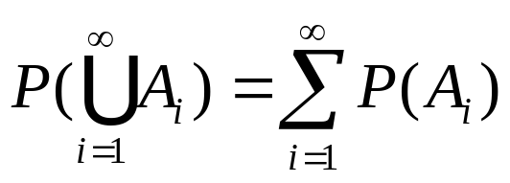
（二）概率
公理化定义：设S为随机试验E的样本空间，对于E的每一事件A赋予一个实数P(A)。如果集合函数P(.)满足下列条件：
（1）非负性公理：对于每一事件A，有P(A)≥0;
（2）正则性公理：P(S)=1;
（3）可列可加性公理：设A₁,A₂,…是互不相容的事件，即对于i≠j，A_{i}A_{j}=∅，i,j=1,2,…，则有
则称P(A)为事件A的概率(Probability)。

Slide 43
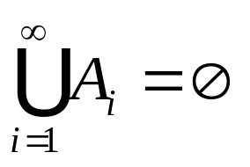
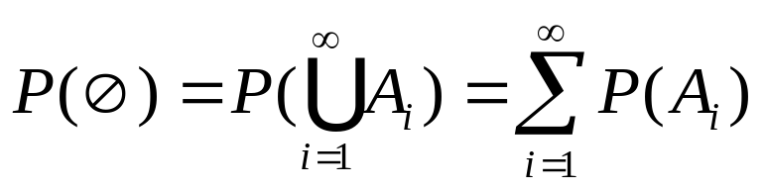
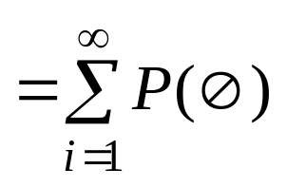
概率的性质
性质1：P(∅)=0。
证明：设A_{i}=∅(i=1,2,…)，则
且对于i≠j，A_{i}A_{j}=∅
于是由可列可加性得
又由P(∅)≥0得, P(∅)=0

Slide 44
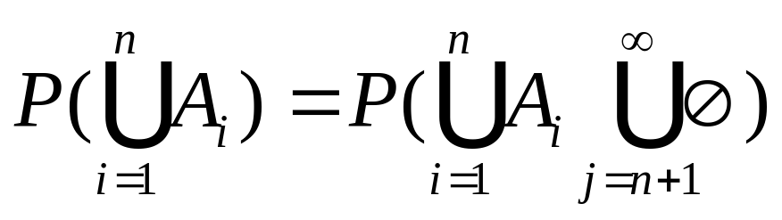
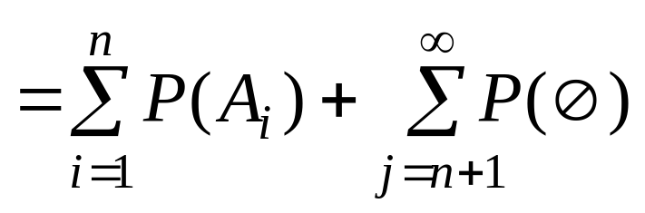
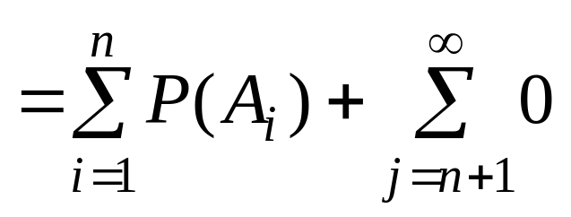
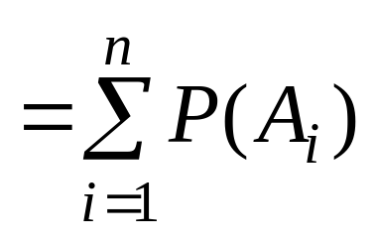
性质2：若有限个事件A₁,A₂,…,A_{n}是两两互不相容的事件，则有P(A₁∪A₂∪…∪A_{n})=P(A₁)+P(A₂)+…+P(A_{n})上式称为概率的有限可加性。
证明: 令A_{n+1}=A_{n+2}=…=∅，
则由可列可加性及P(∅)=0得

Slide 45
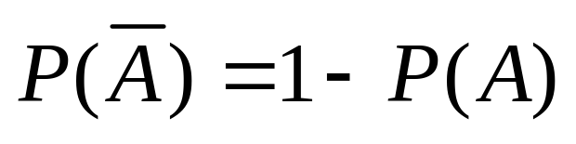
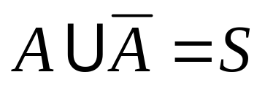
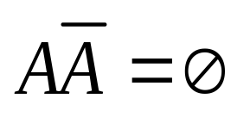
性质3：对于任一事件A，有
证明：因为
，且
，因此有
即

Slide 46
性质4：设A、B是两个事件，若A ⊂ B，则有P(B-A)=P(B)-P(A) 。
证明：由A⊂B知B=A∪(B-A)，且A(B-A)=∅
因此由概率的有限可加性得
P(B)=P(A)+P(B-A)
从而有P(B-A)=P(B)-P(A)
推论：若A ⊂ B，则P(B)≥P(A)
证明：由P(B)=P(A)+P(B-A)
又由概率的定义知P(B-A)≥0
因此有P(B)≥P(A)

Slide 47
性质5：对于任一事件A，有 P(A)≤1
证明：因为A⊂S，因此有
P(A)≤P(S)=1
性质6：对于任意两事件A、B，有
P(B-A)=P(B)-P(AB)
证明：因为B-A=B-AB，且AB⊂B
故 P(B-A)=P(B-AB)=P(B)-P(AB)

Slide 48
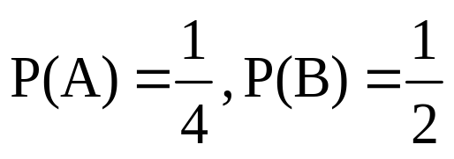
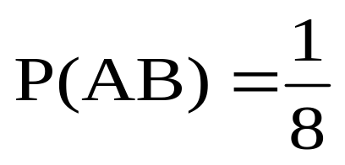
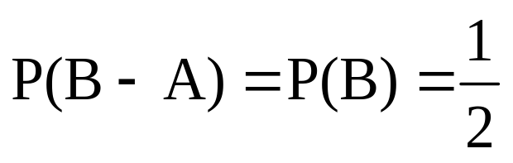
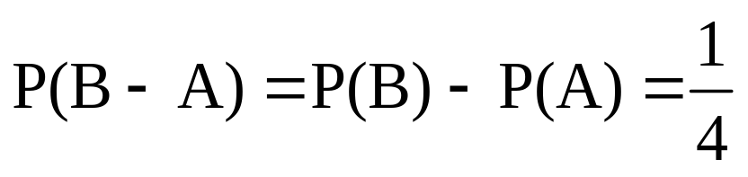
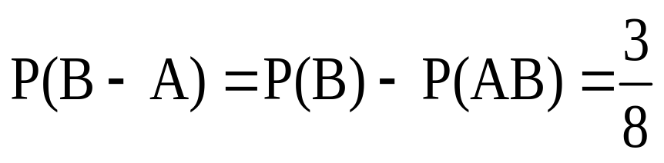
例: 设
，就下列三种情况
（1）A与B互不相容；（2） A⊂B ；（3）
，求P（B-A）。
解：P(B-A)=P(B)-P(AB)
（1）由于A与B互不相容，即AB=φ
则
（2） A⊂B
则有
（3）

Slide 49
性质7：对于任意两事件A、B，有
P(A∪B)=P(A)+P(B)-P(AB)
上式称为概率的加法公式。
证明：因为A∪B=A∪(B-AB)，
且A(B-AB)=∅，AB⊂ B
故P(A∪B)=P(A)+P(B-AB)=P(A)+P(B)-P(AB)
概率的加法公式可推广到多个事件的情况。
设A、B、C是任意三个事件，则有
P(A∪B∪C)=P(A)+P(B)+P(C)-P(AB)-P(BC)-P(CA)+P(ABC)

Slide 50
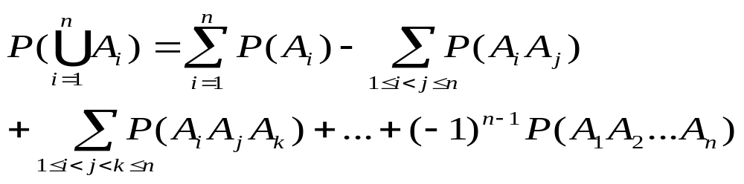
一般，对于任意n个事件A₁，A₂，…，A_{n}，有

Slide 51
例: 设A、B、C是三事件，且P(A)=P(B)=P(C)=1/4，P(AB)=P(BC)=0，P(AC)=1/8。求A、B、C至少有一个发生的概率。
解：A、B、C至少有一个发生即A∪B∪C
P(A∪B∪C)=P(A)+P(B)+P(C)-P(AB)-
P(BC)-P(CA)+P(ABC)
=1/4×3-0-0-1/8+0=5/8

Slide 52
§4 古典概型与几何概率
（一） 古典概型
在概率论发展的初期主要研究具有如下两个特点的随机试验:
(1)试验的样本空间的元素只有有限个；
(2)试验中每个样本点发生的可能性相同。
具有以上两个特点的随机试验称为古典概型，也称为等可能概型。

Slide 53
例: 掷一枚均匀的硬币，只有“正面向上”或“反面向上”两种结果，而且这两种结果出现的可能性相同，均为1/2。
例: 从100件同类型的产品中，任意抽取1件进行质量检查，则共有100种抽法，且每种出现的可能性大小相同，均是1%。
例: 抛掷匀质骰子，可能出现的点数有1、2、3、4、5、6。而且每种结果出现的可能性相同，均为1/6。

Slide 54
古典概型的计算公式
设随机试验的样本空间为S ={e₁,e₂,…,e_{n}}，由于在试验中每个样本点发生的可能性相同，即有P({e₁})=P({e₂})=…=P({e_{n}})
又由于基本事件是两两不相容的，于是有
1=P(S )=P({e₁}∪{e₂}∪…∪{e_{n}}) =P({e₁})+ P({e₂})+…+P({e_{n}}) =nP({e_{i}}) i=1,2,…,n
所以 P({e_{i}})=1/n i=1,2,…,n
因此，若事件A={e_{i1}}∪{e_{i2}}∪ …∪{e_{ik}}包含k个基本事件，则有 P(A)=k/n。

Slide 55
例：将一枚硬币抛掷二次，设事件A₁为“恰有一次出现正面”；事件A₂为“至少有一次出现正面”。求P(A₁)和P(A₂)。
解：正面记为H，反面记为T，则随机试验的样本空间为
S ={HH，HT，TH，TT}
而 A₁={HT，TH}，A₂={HH，HT，TH}
即样本空间有4个样本点，而随机事件A₁包含2个样本点，随机事件A₂包含3个样本点，故
P(A₁)=2/4=1/2 P(A₂)=3/4

Slide 56
例: 抛掷一颗匀质骰子，观察出现的点数，求出现的点数是不小于3的偶数的概率。
解：设E：抛掷一颗匀质骰子，观察出现的点数。样本空间中基本事件总数n=6。
A表示“出现的点数是不小于3的偶数”，
则A={4，6}包含的基本事件数m=2
故P(A)=2/6=1/3

Slide 57
例：在1至2000的整数中随机地取一个数，问取到的整数既不能被6整除，又不能被8整除的概率是多少?
解：设A={取到的数能被6整除}
B={取到的数能被8整除}
由于333<2000/6<334 2000/8=250
故得 P(A)=333/2000 P(B)=250/2000
又由于一个数同时能被6与8整除，就相当于能被24整除，因此由83<2000/24<84
得P(AB)=83/2000

Slide 58
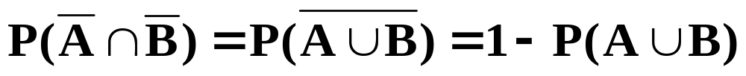
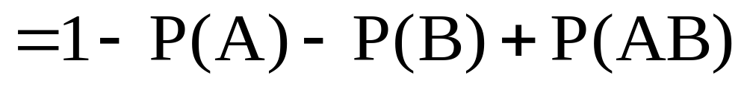
因而所求的概率为
=1-333/2000-250/2000+83/2000=3/4

Slide 59
排列与组合
有重复排列：从含有n个元素的集合中随机抽取k次，每次取一个，记录其结果后放回，将记录结果排成一列。
共有n^{k}种排列方式。
无重复排列：从含有n个元素的集合中随机抽取k次，每次取一个，取后不放回，将所取元素排成一列。
共有P_{n}^{k}=n(n-1)…(n-k+1)种排列方式。

Slide 60
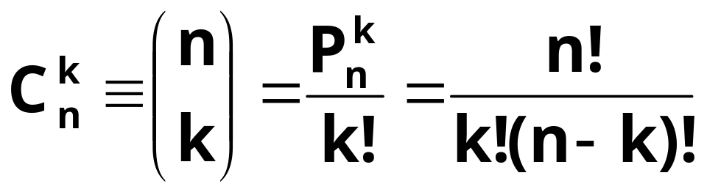
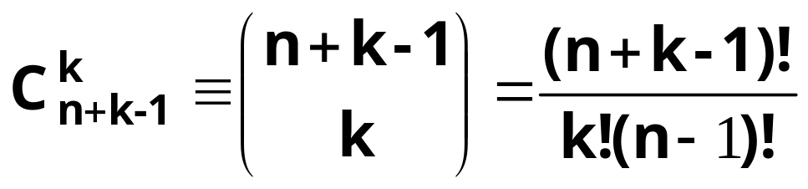
组合：从含有n个元素的集合中随机抽取k个
共有
种取法。
重复组合：从含有n个元素的集合中随机抽取k个，每次取一个，记录其结果后放回。
共有
种取法.

Slide 61
乘法原理：设完成一件事需分两步，第一步有n₁种方法，第二步有n₂种方法，则完成这件事共有n₁n₂种方法。
A B C
加法原理：设完成一件事可有两种途径，第一种途径有n₁种方法，第二种途径有n₂种方法，则完成这件事共有n₁+n₂种方法。
A B

Slide 62
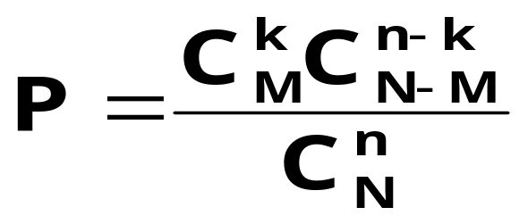
设盒中有N个球，其中有M个白球，从中任抽n个球，则这n个球中恰有k白球的概率是

Slide 63
例: 设盒中有3个白球，2个红球，现从盒中任抽2个球，求取到一红一白的概率。
解: 设A-----取到一红一白
N =C₅² ，
K =C₃¹ C₂¹
P(A) =C₃¹ C₂¹ / C₅² =0.6
则取到一红一白的概率为0.6。

Slide 64
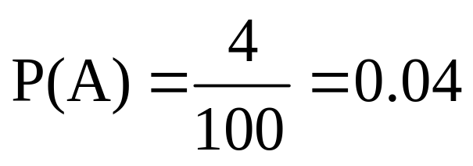
例: 设在100件产品中，有4件次品，其余均为正品，求
（1）这批产品的次品率；
（2）任取3件，全是正品的概率；
（3）任取3件，恰好有2件正品的概率。
解：设A为“任取1件产品取到次品”
A_{i}为“任取3件产品取到i件正品”
i=0,1,2,3
.
(1)基本事件总数n₁=100，A包含的基本事件数m_{A}=4
故

Slide 65
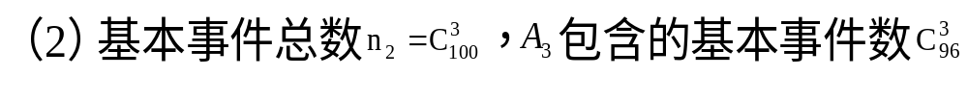
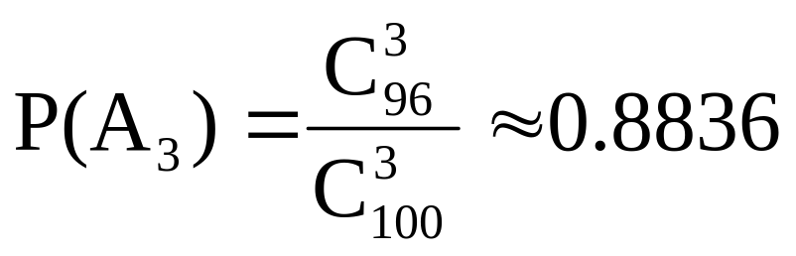
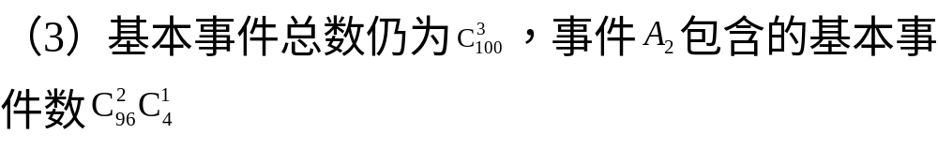
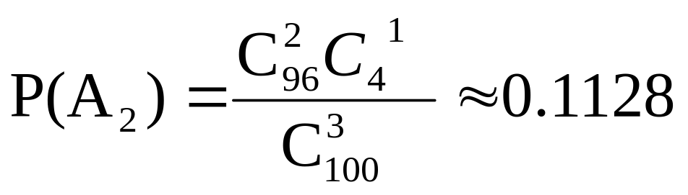
故
故

Slide 66
例：将n个球随机地放入N(N≥n)个盒子，试求:（1）指定的n个盒子各有一球的概率；
（2）恰有n个盒子各有一球的概率。
解：设A={指定的n个盒子各有一球}，
B={恰有n个盒子各有一球}。
由于每个球都可以放入N个盒子中的任一个，共有N种不同的放法。于是n个球放进盒子就有N^{n}种不同的放法。而每一放法就是一个基本事件，且发生的可能性是相同的。所以基本事件总数为N^{n}个。

Slide 67
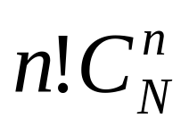
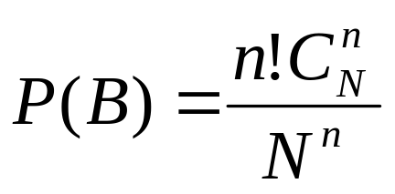
（1）指定的n个盒子各有一球，共有n(n-1)(n-2)…1=n!种可能的放法，于是
P(A)=n!/N^{n}
（2）恰有n个盒子各有一球，共有 可能的放法，于是

Slide 68
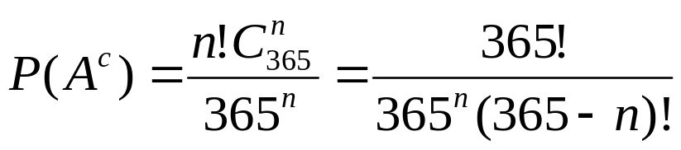
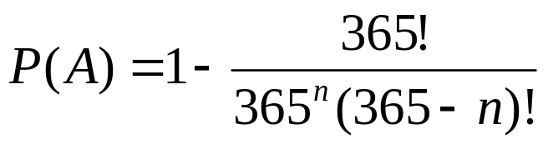
有许多问题和本例具有相同的数学模型。如历史上有名的“生日问题”：假设每个人的生日在一年365天中的任一天是等可能的，那么随机选取n(n≤365)个人，令A={n个人中至少有两个人的生日相同}，则A^{c}={ n个人的生日全不相同}，而
经计算可得下述结果:
n 10 20 23 30 40 50 100
P(A) 0.12 0.41 0.51 0.71 0.89 0.97 0.9999997

Slide 69
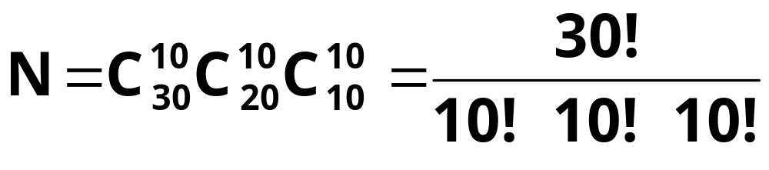


例：30名学生中有3名运动员，将这30名学生平均分成3组，求：
（1）每组有一名运动员的概率；
（2）3名运动员集中在一个组的概率。
解：设A：每组有一名运动员；
B： 3名运动员集中在一组

Slide 70

一般地，把n个球随机地分成m组(n>m),要求第 i 组恰有n_{i}个球(i=1,…m)，共有分法：

Slide 71
例：一只口袋中，装有10件同类晶体管，其中有8件合格品，2件次品。从口袋中取产品2次，每次取一件，考虑两种情况：
（1）有放回抽样：第一次取一件产品观察其是否合格后放回袋中，第二次再取一件产品。
（2）不放回抽样：第一次取一件产品后不放回袋中，第二次再取一件产品。
试由上面两种抽样方法，求：
（a）取到两件合格品的概率；
（b）取到两件相同质量产品的概率；
（c）取到的两件产品中至少有一件合格品的概率。

Slide 72
解：设A={取到两件合格品}，B={取到两件次品}，C={取到两件相同质量的产品}，D={取到的两件产品中至少有一件合格品}
（1）有放回抽样：
第一次从10件产品中抽1件有10种抽取方法，第二次从10件产品中抽1件也有10种抽取方法，故有10×10种可能的取法。每一种取法是一基本事件，且发生的可能性是相同的。所以基本事件总数为n=10×10=100。

Slide 73
（a）使A发生的基本事件是两次都抽到合格品，共有m_{A}=8×8=64种取法。
于是P(A)= m_{A}/n=64/100
（b）同理B包含的基本事件数m_{B}=2×2=4。
所以P(B)= m_{B} /n=4/100
由于C=A+B，且AB=∅，所以
P(C)=P(A+B)=P(A)+P(B)=0.64+0.04=0.68
（c）事件D与事件B是对立事件。
所以P(D)=1-P(B)=1-0.04=0.96

Slide 74
（2）不放回抽样: 第一次从10件产品中抽1件有10种抽取方法，第二次从9件产品中抽1件有9种抽取方法，故有10×9种可能的取法。所以样本空间的基本事件总数为n=10×9=90
（a）两次均抽到合格品共有m_{A}=8×7=56种取法，即A包含的基本事件数为56。于是
P(A)=56/90
（b）同理B包含的基本事件数m_{B}=2×1=2。
所以 P(B)=2/90
由于C=A∪B，且AB=∅，所以
P(C)=P(A∪B)=P(A)+P(B)
=0.622+0.022=0.644

Slide 75
（c）事件D与事件B是对立事件。
所以P(D)=1-P(B)=1-0.022=0.978

Slide 76
（二）几何概率
设样本空间S为一有界几何体，事件A包含于S，用L表示几何体的测度。
注：当几何体为一线段时，测度为长度；当几何体为平面上的某一区域时，测度为面积；当几何体为空间的某一区域时，测度为体积。

Slide 77
定义：设事件A为样本空间S中的某个小区域，已知它的测度为L(A)，且点落入A中的可能性大小与L(A)成正比，而与A的位置及形状无关，则事件A的概率为
P(A)=L(A)/L(S)
这一类概率通常称作几何概率。
几何概型有下面两个特点：
(1)试验中所有可能出现的基本事件有无限多个。
(2)每个基本事件出现的可能性相等。

Slide 78
例：(会面问题)甲乙两人相约在0到T这段时间内， 在预定地点会面。先到的人等候另一个人，经过时间t(t<T)后离去。 设每人在0到T这段时间内各时刻到达该地是等可能的，且两人到达的时刻互不牵连。求甲乙两人能会面的概率。
解：以x、y分别表示甲乙两人到达的时刻, 那末 0≤x≤T， 0≤y≤T。
则 S={(x,y)|0≤x≤T， 0≤y≤T}

Slide 79


若以x、y表示平面上点的坐标，则：
（1）所有基本事件可以用一边长为T正方形内所有点表示。
（2）两人能会面的条件是|x-y|≤t
由等可能性知，所求概率为
T
y−x=t
A
t
x−y=t
O
t
T
x

Slide 80

例：(Buffon投针问题) 1777年法国科学家蒲丰提出了下列著名问题，这是几何概率的一个早期例子。平面上画着一些平行线，它们之间的距离都等于a，向此平面任投一长度为l(l<a)的针，试求此针与任一平行线相交的概率。
解：以x表示针的中点与最近一条平行线间的距离，又以φ表示针与此直线间的交角。

Slide 81





易知样本空间满足：
它是平面上一个矩形
针与平行线相交的充要条件是
满足这个不等式的区域为图中用阴影部分g
所求的概率为

Slide 82


蒙特卡罗(Monte-Carlo)法
由频率n/N作为概率P(A)的估计值，得
从而得

Slide 83



例：在如图所示的边长为2的正方形中随机投点，求该点落在三角形区域的概率，由此估计无理数 的值。
解：设A=｛向正方形区域投点落在三角形区域｝
则由投点的随机性，这是一个几何概型的概率计算问题。样本空间S所对应正方形区域的面为
1
30°
，事件A所对应区域的面积为

Slide 84




由几何概型概率的计算公式，得
在正方形区域内随机取点N次，数出落在三角形区域内的次数n。用事件发生的频率估计其概率得：
如此，可以估算所求无理数的数值。

Slide 85
§5 条件概率
（一）条件概率
条件概率是指在事件A发生的条件下，另一事件B发生的概率，记作P(B|A)。

Slide 86




例：某厂有甲，乙两个车间生产同一种型号的产品，结果如下表，从这100件产品任取一件，设A表示取到合格品，B表示取到甲车间产品，则 表示取到次品， 表示取到乙车间产品，求P(A)，P(B)，P(AB)，

Slide 87




解：
而求P(A|B)实质上是求在事件B发生的条件下A发生的概率（即甲车间生产的合格品率），由于甲车间产品有60件，而其中合格品有54件
所以

Slide 88

从此例看出P(A)≠P(A|B)，这是因为P(A)是整批产品中的合格品率，这时样本空间是该厂生产的100件产品中考虑的，所以P(A)=0.86，
而P(A|B)是已知事件B发生的条件下，A发生的概率，即是求甲车间产品中的合格品率，此时是在缩小了的样本空间（甲车间生产的60件产品）中考虑，进一步分析，还可以发现

Slide 89

定义：设A、B是两个事件，且P(A)>0，称
为在事件A发生的条件下事件B发生的条件概率。

Slide 90
例：将一枚硬币抛掷两次，观察其出现正反面的情况。设事件A={至少有一次为正面H}，事件B={两次掷出同一面}，求已知事件A发生的条件下事件B发生的概率。
解：样本空间为S={HH，HT，TH，TT}
A={HH，HT，TH}， B={HH，TT}。
易知 P(A)=3/4， P(AB)=1/4，
记已知事件A发生的条件下事件B发生的概率为P(B|A)，则有P(B|A) =(1/4)/(3/4) = 1/3

Slide 91


对于一般的古典概型，设试验的基本事件总数为n，A所包含的基本事件数为m(m>0)，AB所包含的基本事件数为k，记已知事件A发生的条件下事件B发生的概率为P(B|A)，则有
对于几何概型，如果在正方形内等可能投点，若已知B发生，则A发生的概率为

Slide 92
例：设100件产品中有5件次品，从中任取两次，每次取一件，作不放回抽样。设A={第一次抽到合格品}，B={第二次抽到次品}，求P(B|A)。
解法1：从100件产品中连续抽取2件(抽后不放回)，其样本空间S的基本事件总数为100×99，使AB发生的基本事件数为95×5
于是P(AB)=(95×5)/(100×99)，又P(A)=95/100
故有 P(B|A)=5/99

Slide 93
解法2：在A已发生的条件下，产品数变为99件，中次品数仍为5件，所以
P(B|A)=5/99
解法3：
使A发生的基本事件数为95×5+ 95×94
AB发生的基本事件数为 95×5
所以 P(B|A)=5/99

Slide 94
条件概率的性质
条件概率符合概率定义中的三个条件。即
(1)对于任一事件B，有P(B|A)≥0；
(2)P(S|A)=1；
(3)可列可加性：设B₁，B₂，…是两两互不相容的事件，则有
P[(B₁|A)∪(B₂|A)∪ …]
=P(B₁|A)+P(B₂|A)+…
因此，概率中的一些重要结果都适用于条件概率。

Slide 95






解：依题意 P(B)=70%

Slide 96
（二）乘法公式
由条件概率定义可得下面定理
乘法定理：若P(A)>0，则有
P(AB)=P(B|A)P(A)
上式称为乘法公式。

Slide 97
乘法公式可以推广到任意有限个事件的情况。
设A₁，A₂，…，A_{n}为试验E中的n个事件，且P(A₁A₂…A_{n-1})>0，则有
P(A₁A₂…A_{n})=
P(A₁)P(A₂|A₁)P(A₃|A₁A₂)…P(A_{n}|A₁A₂…A_{n-1})

Slide 98
例：袋中装有两个红球和三个白球，从中依次取出两个，求两个都是红球的概率。
解：设A₁={第一次取得红球}，A₂={第二次取得红球}。
(1)若用“不放回抽样”，则
P(A₁A₂)=P(A₁)P(A₂|A₁)=(2/5)×(1/4)=0.1
(2)若用“有放回抽样”，则
P(A₁A₂)=P(A₁)P(A₂|A₁)=(2/5)×(2/5)=0.16

Slide 99







例: 一个盒子中有6只白球，4只黑球，从中不放回地每次任取1只，连取3次，求第三次才取得白球的概率。
解：设事件A_{i}表示第i次取得白球（i=1、2、3）按题意即指第一次取得黑球，第二次取得黑球，第三次取得白球也就是事件
易知

Slide 100
例：设某光学仪器厂制造的透镜，第一次落下时打破的概率为1/2；若第一次落下未打破，第二次落下时打破的概率为7/10；若前二次落下未打破，第三次落下时打破的概率为9/10。试求透镜落下三次而未打破的概率。
解法1：
设A_{i}={透镜第i次落下未打破}(i=1，2，3)，B={透镜落下三次而未打破}，则B=A₁A₂A₃
故有P(B)=P(A₁A₂A₃)=P(A₁)P(A₂|A₁)P(A₃|A₁A₂)
=(1-1/2)(1-7/10)(1-9/10)=3/200

Slide 101




解法2：按题意知
而
是两两互不相容的事件
故有
=1/2+7/10(1-1/2)+9/10 (1-1/2)(1-7/10)
=197/200
所以

Slide 102
例：一个盒子中有n(n>1)只晶体管，其中有一只次品，随机地取一只测试，直到找到次品为止。求在第k(1≤k≤n)次测试出次品的概率。
解：设A_{i}={第i次测试的是正品}
B_{k}={第k次才测试到次品}
则P(B_{k})=P(A₁A₂...A_{k-1}Ā_{k})
=P(A₁) P(A₂| A₁)... P(A_{k-1} |A₁A₂...A_{k-2})
P(Ā_{k}|A₁A₂...A_{k-1})
=[(n-1)/n][(n-2)/(n-1)]…
[(n-k+1)/(n-k+2)][1/(n-k+1)]
=1/n (1≤k≤n)

Slide 103
（三） 全概率公式
定义：设S为试验E的样本空间，B₁,B₂,…,B_{n}为E的一组事件。若
    (1)B_{i}B_{j}=∅，i≠j，i,j=1,2,…,n；
    (2)B₁∪B₂∪…∪B_{n}=S
则称B₁,B₂,…,B_{n}为样本空间S的一个划分。
若B₁,B₂,…,B_{n}是样本空间S的一个划分，那么对于每次试验，事件B₁,B₂,…,B_{n}中必有一个且仅有一个发生。
B₁
S
B₂
B_{n}

Slide 104
定理：设S为试验E的样本空间，B₁,B₂,…,B_{n}为样本空间S的一个划分，A为E的一个事件且P(B_{i})>0(i=1,2,…,n)，
则P(A)=
P(B₁)P(A|B₁)+P(B₂)P(A|B₂)+…+P(B_{n})P(A|B_{n})
上式称为全概率公式。

Slide 105
证明：因为
A=AS=A(B₁ ∪ B₂ ∪ …∪ B_{n})
=AB₁ ∪ AB₂ ∪ …∪ AB_{n}
由假设B_{i}B_{j}=∅，i≠j，知
(AB_{i})(AB_{j})=∅，i≠j且P(B_{i})>0(i=1,2,…,n)
得到
P(A)=P(AB₁)+P(AB₂)+…+P(AB_{n}) =P(B₁)P(A|B₁)+P(B₂)P(A|B₂)+…+P(B_{n})P(A|B_{n})

Slide 106
例：有外形相同的球分装三个盒子，每盒10个。其中，第一个盒子中有7个球标有字母A，3个球标有字母B；第二个盒子中有红球和白球各5个；第三个盒子中有红球8个，白球2个。试验按如下规则进行：先在第一个盒子中任取一球，若取得标有字母A的球，则在第二个盒子中任取一球；若第一次取得标有字母B的球，则在第三个盒子中任取一球。如果第二次取出的球是红球，则称试验成功。求试验成功的概率。

Slide 107
实验过程如下图:
红P(R|A)=0.5
第二次
A P(A)=0.7 白P(W|A)=0.5
第一次 红P(R|B)=0.8
B P(B)=0.3
第二次
白P(W|B)=0.2

Slide 108
解：
令A={从第一个盒子中取得标有字母A的球}
B={从第一个盒子中取得标有字母B的球}
R={第二次取出的球是红球}
W={第二次取出的球是白球}
则易知：P(A)=7/10， P(B)=3/10,
P(R|A)=1/2, P(W|A)=1/2,
P(R|B)=4/5, P(W|B)=1/5

Slide 109
于是，试验成功的概率为
P(R)=P(RS)=P[R(A+B)]=P(RA+RB)
=P(RA)+P(RB)
=P(A) P(R|A)+P(B) P(R|B)
=(7/10)(1/2)+(3/10)(4/5)=0.59

Slide 110
例：有十个袋子，各袋中装球的情况如下：（1）两个袋子中各装有2个白球与4个黑球；（2）三个袋子中各装有3个白球与3个黑球；（3）五个袋子中各装有4个白球与2个黑球。
任选一个袋子，并从其中任取2个球，求取出的2个球都是白球的概率。
解：设事件A表示取出的2个球都是白球，事件B_{i}表示所选袋子中装球的情况属于第i种（i=1、2、3）

Slide 111








易知
于是按全概率公式所求的概率

Slide 112

例：某工厂生产的产品以100个为一批，进行抽样检查时，只从每批中抽取10个来检查，如果发现其中有次品，则认为这批产品是不合格的假定每一批产品中的次品最多不超过4个，并且其中恰有i(i=0，1，2，3，4)个次品的概率如下表，求各批产品通过检查的概率。

Slide 113





解：设A=｛这批产品通过检查｝
B_{i}=｛一批产品中有i个次品｝（i=0,1,2,3,4）
则有P（A|B₀）=1
所求的概率

Slide 114
（四）贝叶斯公式
在全概率公式中我们知道，引起事件A发生的原因有B₁、B₂、…、B_{n}等多种。在实际问题中，常遇到已知事件A已经发生，要求出事件A发生是由某种原因B_{k}引起的概率P(B_{k}|A)。

Slide 115


定理：设S为试验E的样本空间，B₁,B₂,…,B_{n}为样本空间S的一个划分，A为E的一个事件且P(A)>0，P(B_{i})>0(i=1,2,…,n)，则
上式称为贝叶斯(逆概率)公式。
证明：由条件概率的定义及全概率公式有

Slide 116
例：有外形相同的球分装三个盒子，每盒10个。其中，第一个盒子中有7个球标有字母A，3个球标有字母B；第二个盒子中有红球和白球各5个；第三个盒子中有红球8，白球2个。试验按如下规则进行：先在第一个盒子中任取一球，若取得标有字母A的球，则在第二个盒子中任取一球；若第一次取得标有字母B的球，则在第三个盒子中任取一球。如果第二次取出的球是红球，则称试验成功。若试验成功，求第二次取出的红球是从第二个盒子取得的概率。

Slide 117
实验过程如下图:
红P(R|A)=0.5
第二次
A P(A)=0.7 白P(W|A)=0.5
第一次 红P(R|B)=0.8
B P(B)=0.3
第二次
白P(W|B)=0.2

Slide 118
解：
令A={从第一个盒子中取得标有字母A的球}
R={第二次取出的球是红球}
P(A|R)=P(AR)/P(R)=P(A)P(R|A)/P(R)
=0.7×0.5/0.59=35/59
假若我们事先没有求出P(R)，则一般有：
P(A|R)=P(AR)/P(R)
=P(A)P(R|A)/P(R)
=P(A)P(R|A)/[P(A) P(R|A)+P(B) P(R|B)]

Slide 119
例：无线电通讯中，发报台分别以概率0.6和0.4发出信号“.”和“-”。由于干扰，发出信号“.”时，收报台以概率0.98收到信号“.”，发出信号“-”时，收报台以概率0.99收到信号“-”。求在收报台收到信号“-”的条件下，发报台发出信号“.”的概率。
解：设B₁={发出信号“.”} B₂={发出信号“-”}
A₁={收到信号“.”} A₂={收到信号“-”}
由于B₁B₂=∅，B₁∪B₂= S，
A₂=A₂B₁ ∪ A₂B₂，于是

Slide 120


Slide 121

例：根据以往的临床记录，某种诊断癌症的试验具有如下的效果：若记A={试验反应为阳性}，C={被诊断者患有癌症}，则有P(A|C)=0.95， =0.95。现在对自然人群进行普查，设被试验的人患有癌症的概率P(C)=0.005，试求P(C|A)。
解：由贝叶斯公式得
P(C|A) =P(AC)/P(A)
=0.005×0.95/[0.005×0.95+(1-0.005)×(1- 0.95)]=0.087

Slide 122
§6 独立性
设A、B是两事件，若P(A)>0，可以定义P(B|A)。一般，A的发生对B发生的概率是有影响的，这时P(B|A)≠P(B)。有些情况下，A的发生对B发生的概率没有影响，P(B|A)=P(B)，这时有
P(AB)=P(A)P(B|A)=P(A)P(B)。

Slide 123
例：分别掷两枚硬币，观察其出现正面(H)和反面(T)的情况。设事件A={甲币出现正面H}，B={乙币出现正面H}，则试验的样本空间为S={HH，HT，TH，TT}
A={HH，HT}，B={HH，TH}，AB={HH}
所以 P(A)=2/4=1/2，P(B)=2/4=1/2
P(B|A)=1/2，P(AB)=1/4
从而有P(B|A)=P(B)，P(AB)=P(A)P(B)。事实上，显然甲币是否出现正面与乙币是否出现正面是互不影响的。

Slide 124



例: 一个袋子中装有6只黑球，4只白球，采用有放回的方式摸球，求
（1）第一次摸到黑球的条件下，第二次摸到黑球的概率；
（2）第二次摸到黑球的概率。
解：设A表示第一次摸到黑，B表示第二次摸黑球，则
（1）
所以

Slide 125



（2）
注意到P(B|A)=P(B)即事件A发生与否对事件B发生的概率没有影响，从直观上看，这是很自然的，因为我们采用的是有放回的摸球，第二次摸球时袋中球的构成与第一次摸球时完全相同，因此，第一次摸球的结果当然不会影响第二次摸球，在这种场合下我们说事件A与事件B相互独立。

Slide 126
（一） 两个事件的独立性
定义：设A、B是两事件，如果具有等式
P(AB)=P(A)P(B)
则称A、B为相互独立(Mutual independence)的事件。

Slide 127
定理：零概率事件与任何事件都是互相独立的。
证明：设P(A)=0，B为任一事件
因为 AB ⊂ A
所以 0=P(AB)≤P(A)
故
P(AB)=0=0P(B)=P(A)P(B)

Slide 128
定理：概率为1的事件与任何事件都是互相独立的。
证明：设P(A)=1，B为任一事件
则 1=P(A)≤P(A+B)≤1
所以 P(A+B)=1
又 P(A∪B)=P(A)+P(B)-P(AB)
故 P(AB)=P(B)=P(A)P(B)

Slide 129












定理：若事件A与事件B相互独立，则A与
与B， 与 也相互独立。
证明：

Slide 130
定理：若P(A)>0，P(B)>0，则A、B相互独立与A、B互不相容不能同时成立。
证明：(1)若A、B相互独立
则P(AB)=P(A)P(B)≠0
即A、B是相容的。
(2)若A、B互不相容
则AB=∅，P(AB)=0。
因此0=P(AB)≠ P(A)P(B)>0

Slide 131
定理：设A、B是两事件，且P(A)>0。则A,B相互独立的充要条件是P(B|A)=P(B)
证明：(必要性)若A、B相互独立，
即 P(AB)=P(A)P(B)
又P(A)>0，则
P(B|A)=P(AB)/P(A)
=P(A)P(B)/P(A)
=P(B)
(充分性)若P(B|A)=P(B)
则P(AB)=P(A)P(B|A)=P(A)P(B)

Slide 132
例：甲、乙两个战士打靶，甲的命中率为0.9，乙的命中率为0.85，两人同时射击同一目标，各打一枪。求目标被击中的概率。
解：设A={甲击中目标}
B={乙击中目标}
C ={目标被击中}
则P(C)=P(A+B)=P(A)+P(B)-P(AB)
=P(A+B)=P(A)+P(B)-P(A)P(B)
=0.9+0.85-0.9×0.85=0.985

Slide 133
（二）多个事件的独立性
定义：设A、B、C是三事件，
如果具有等式
P(AB)=P(A)P(B)
P(BC)=P(B)P(C)
P(CA)=P(C)P(A)
则称三事件A、B、C两两独立（independence between them ）。

Slide 134
定义：设A、B、C是三事件，
如果具有等式
P(AB)=P(A)P(B)
P(BC)=P(B)P(C)
P(CA)=P(C)P(A)
P(ABC)=P(A)P(B)P(C)
则称三事件A、B、C为相互独立（independence each other ）的事件。

Slide 135
定义：设A₁,A₂,…,A_{n}是n个事件，如果对于任意的1≤i<j≤n有P(A_{i}A_{j})=P(A_{i})P(A_{j})
则称这n个事件A₁,A₂,…,A_{n}是两两独立的。
定义：设A₁,A₂,…,A_{n}是n个事件，如果对于任意k(1<k≤n)，任意1≤i₁<i₂<…<i_{k}≤n，具有等式P(A_{i1}A_{i2}…A_{ik})=P(A_{i1})P(A_{i2})…P(A_{ik})
则称A₁,A₂,…,A_{n}为相互独立的事件。
注意：一组事件两两独立并不能保证它们相互独立。

Slide 136
例：设袋中有4个球，其中1个涂成白色，1个涂成红色，1个涂成黄色，1个涂有白、红、黄三种颜色。今从袋中任取一球，设
A={取出的球涂有白色}，B={取出的球涂有红色}，C={取出的球涂有黄色}
试验证事件A、B、C两两独立，但不相互独立。

Slide 137
验证：易知 P(A)=P(B)=P(C)=1/2,
P(AB)=P(BC)=P(CA)=1/4
所以 P(AB)=P(A)P(B)
P(BC)=P(B)P(C)
P(CA)=P(C)P(A)
即事件A、B、C两两独立。
但是
P(ABC)=1/4≠P(A)P(B)P(C)=1/8
P(ABC)≠ P(A)P(B)P(C)
故A、B、C不相互独立。

Slide 138
独立性的作用在系统的可靠性分析中体现得最为完美。假设某系统由若干个元件联结而成，而每个元件可能正常工作，也可能失效。我们称元件能正常工作的概率为该元件的可靠性，而系统的可靠性是该系统能正常工作的概率。
在下面我们假设各元件是否能正常工作是相互独立的。记A_{i}={第i个元件正常工作}， P(A_{i})=p_{i}，i=1,2,…,n。 由假设A₁ , A₂ ,…, A_{n} 相互独立。

Slide 139
串联系统的可靠性
由n 个元件串联而成的系统，只要有一个元件失效，该系统就失效。因此串联系统的可靠性为:
p_{串}=P(A₁A₂ …A_{n} )
= P(A₁) P( A₂ ) … P( A_{n} )
= p₁ p₂ ... p_{n}
元件1
元件2
元件n

Slide 140




并联系统的可靠性
示意图
由n 个元件并联而成的系统,只要有一个元件正常工作，则该系统就不会失效。因此并联系统的可靠性为：
元件1
元件2
元件n

Slide 141
例：设由5个元件组成的系统如图1所示，元件的可靠性分别为p₁ , p₂ , ... , p₅ 。求系统的可靠性。
示意图1
1
3
5
2
4
解：记A_{i}={第i个元件正常工作}, i=1,2,…,5
示意图2
(1)若元件5正常工作，则系统变为如图2，它的可靠性为
1
3
2
4
[1-(1- p₁)(1- p₂)] [1-(1- p₃)(1- p₄)]

Slide 142
(2)若元件5失效，则系统变为如图3
它的可靠性为
1-(1- p₁ p₃)(1- p₂ p₄)
由全概率公式知，原系统的可靠性为
p₅[1-(1- p₁)(1- p₂)] [1-(1- p₃)(1- p₄)]
+(1- p₅)[1-(1- p₁ p₃)(1- p₂ p₄)]
示意图3
1
3
2
4

Slide 143
例：某人有一串m把外形相同的钥匙，其中只有一把能打开家门。有一天该人醉后回家，下意识地每次从m把钥匙中随便拿一把去开门。问该人在第k次才把门打开的概率是多少?
解：设A={被取的钥匙能打开门}
B={第k次才把门打开}
由于P(A)=1/m, P(Ā)=1-1/m
B= ĀĀ ... Ā A
所以P(B)=(1/m)[(1-1/m)^{k-1}]

Slide 144

总结
1.样本空间S={e} 随机事件A ⊂ S
2.事件关系：A ⊂B A=B AB= Ф
事件运算： A∪B A∩B A-B Ā
3.频率f_{n}(A)=n_{A}/n，
概率的定义：满足P(S)=1≥P(A)≥0
性质
2⁰P(A-B)=P(A)-P(AB)
3⁰P(A∪B)=P(A)+P(B)-P(AB)

Slide 145

4.条件概率P(B|A) =P(AB)/P(A)
乘法公式 P(AB)=P(B|A)P(A)
全概率P(A)=
P(B₁)P(A|B₁)+P(B₂)P(A|B₂)+…+P(B_{n})P(A|B_{n})
贝叶斯公式
5.独立性P(AB)=P(B)P(A)

Slide 146
复习思考题 1
1.“事件A不发生，则A=Ф”，对吗？试举例证明之。
2.“两事件A和B互不相容，即AB=Ф，则“A和B互逆”，对吗？反之成立吗？试举例说明之。
3.设A和B为两事件，“A、B至少有一发生”事件为“A、B恰有一发生”事件与“A、B同时发生”事件的和事件。此结论成立吗？

Slide 147
4.甲、乙两人同时猜一谜，设A={甲猜中}，B={乙猜中}，则A∪B={甲、乙两人至少有1人猜中}。若P(A)=0.7,P(B)=0.8，则“P(A∪B)=0.7+0.8=1.5”对吗？
5.满足什么条件的试验问题称为古典概型问题？
6.一个口袋中有10个球，其中1个白球9个红球。从中任取一球，设A=｛取到白球｝，Ā=｛取到红球｝，且设样本空间为S，S=｛A，Ā｝。S中有两个样本点，而A是其中一个样本点，问P(A)=1/2？

Slide 148
7.如何理解样本点是两两互不相容的？
8.设A和B为两随机事件，试举例说明P(AB)和P(B|A)表示不同的意义。
9.设A和B为随机事件，P(A) ≠0，问P(B|A)=P(B)-P( |A)是否成立？ P(B|A)=1-P( |A)是否成立
10.什么条件下称两事件A和B相互独立？
什么条件下称n个事件A₁,A₂,…,A_{n}相互独立？

Slide 149
11.设A和B为两事件，且P(A)≠0，P(B)≠0，问A和B相互独立、A和B互不相容能否同时成立？试举例说明之。
12.设A和B为两事件，且P(A)=a，P(B)=b，问：(1) 当A和B独立时，P(A∪B)为何值？
(2) 当A和B互不相容时， P(A∪B)为何值？
13.当满足什么条件时称事件组A₁,A₂,…,A_{n}为样本空间的一个划分？

Slide 150
14.设A、B、C为三随机事件，当A≠B，且P(A)≠0，P(B)≠0时，
P(C|A)+P(C|B)有意义吗？试举例说明。
15.设A、B、C为三随机事件，且P(C)≠0,
问P(A∪B|C)=P(A|C)+P(B|C)－P(AB|C)是否成立？若成立，与概率的加法公式比较之。

